Slide 1


Formation aux méthodes d’évaluation d’impact scientifiques
Introduction
Florent Bédécarrats, Thomas Thivillon
Le contenu de cette formation est largement tiré de Bédécarrats, Bouvier, Houngbedji; de Montalembert, Ferry. 2022.
Impact des aires protégées sur la déforestation : guide de formation pratique, Tany Vao, IRD. En ligne.

Slide 2
Tour de table
Présentation de chaque participant
Attendus de la formation
Niveau d’expérience préalable avec R, l’évaluation d’impact et les données spatiales
Notes:
Thomas

Slide 3
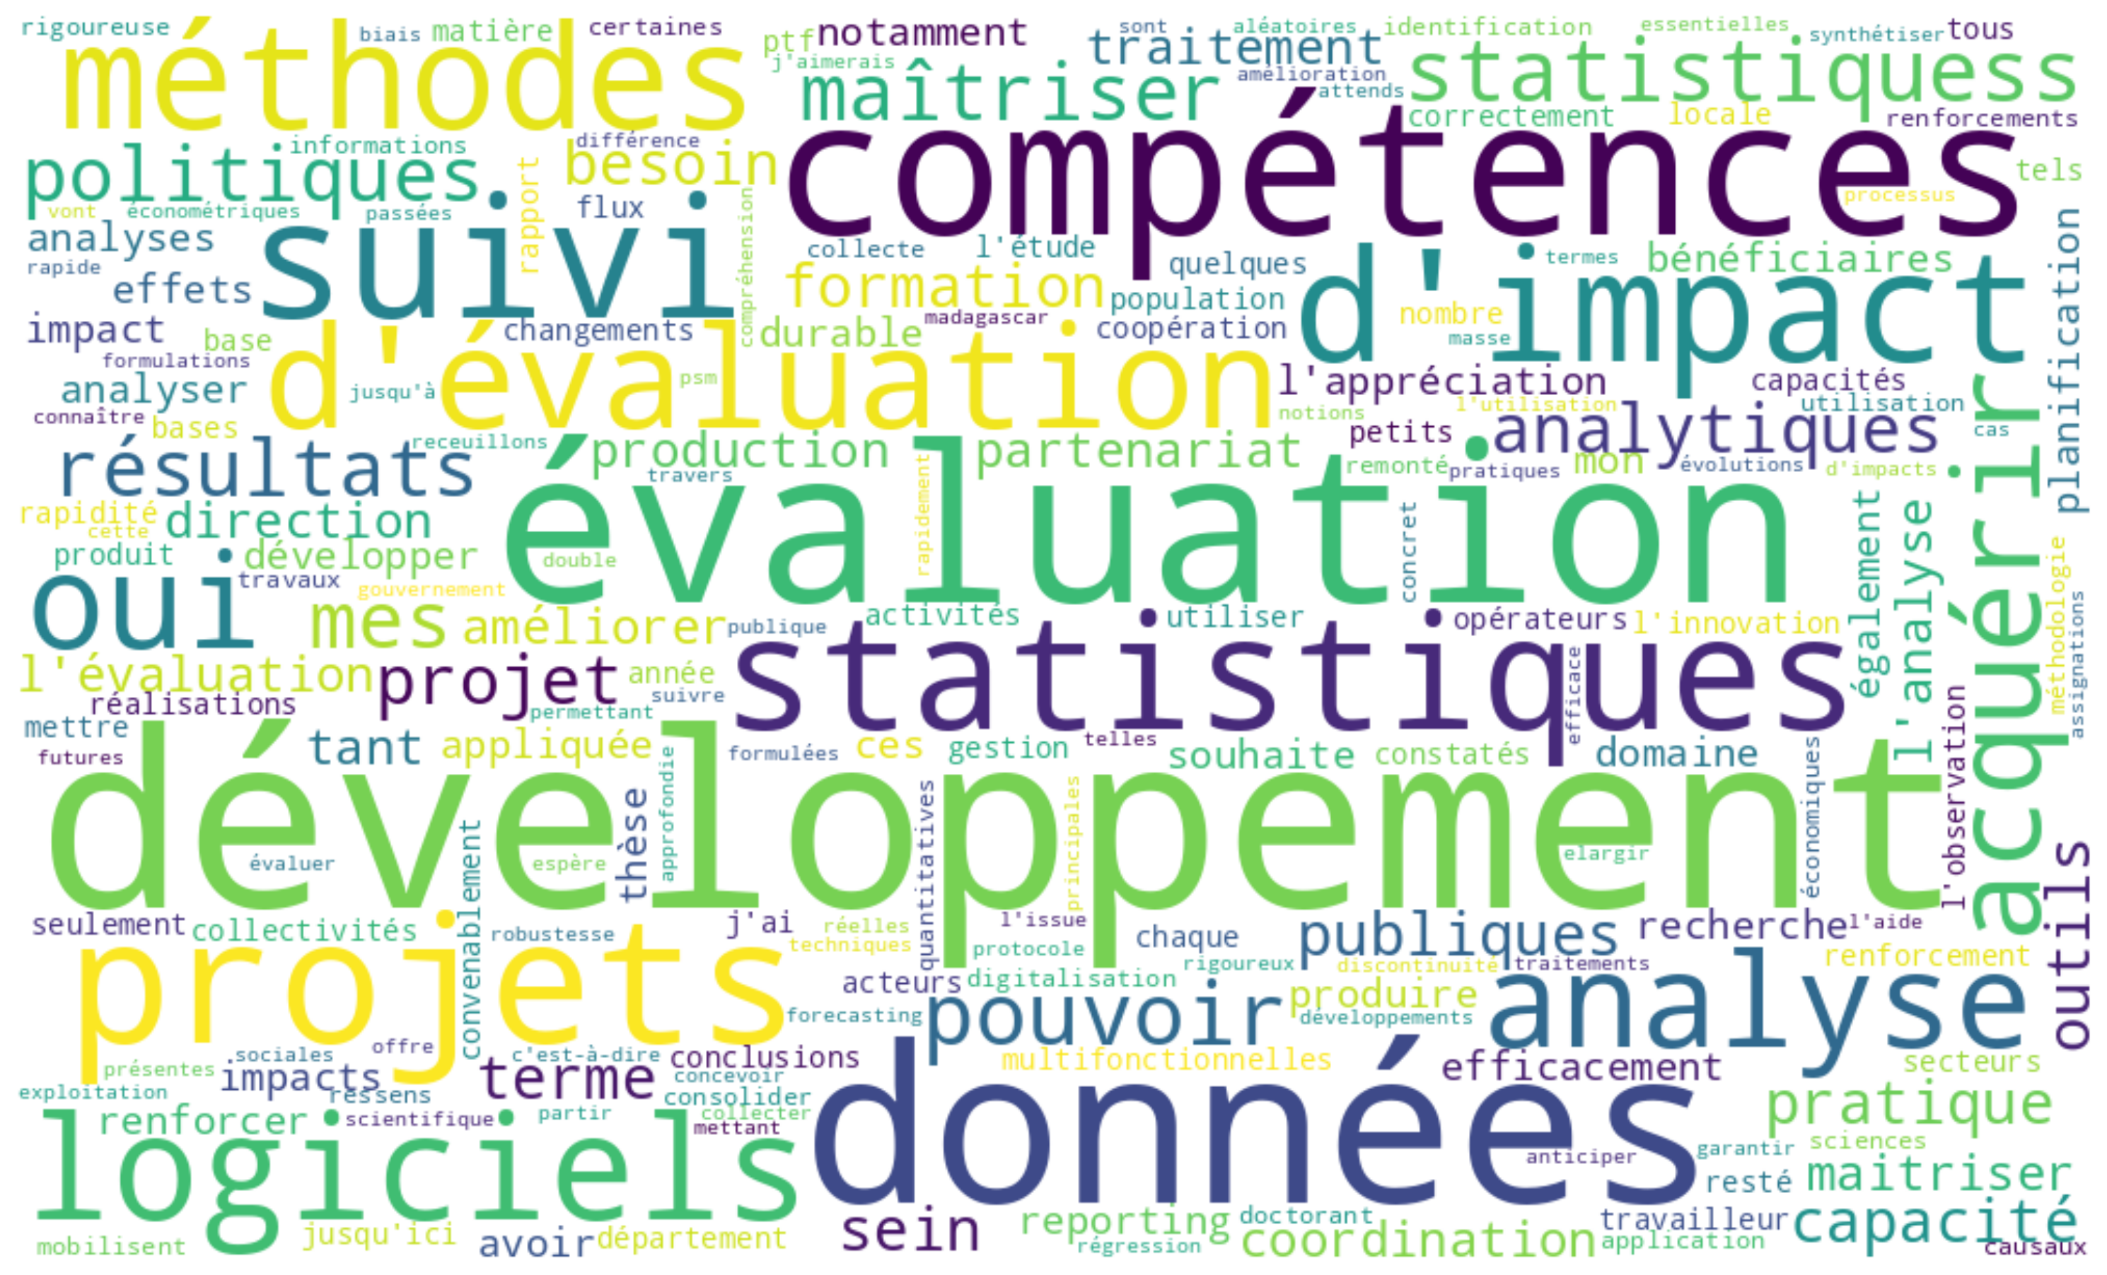
Attentes exprimées dans le questionnaire

Slide 4
Profils

Slide 5
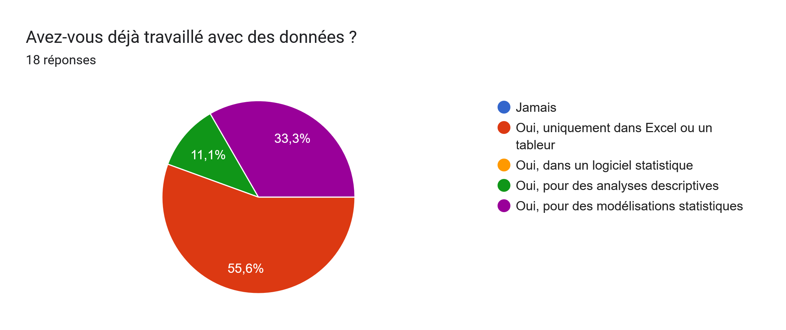
Expérience en analyse de données

Slide 6
Objectifs de la formation
Formation aux méthodes d’évaluation d’impact
Accent sur les données spatialisées et les traitements statistiques qui s’y rapportent
Fil rouge de ces travaux est l’impact des aires protégées sur la déforestation
Alterner sessions théoriques et pratiques pour favoriser la réutilisation des principes
Se familiariser avec un outil (package mapme.biodiversity) qui facilite l’acquisition de données spatiales et leur transformation en indicateurs exploitables pour l’évaluation économétrique
Formation largement fondée sur les supports élaborés pour l’université Tany Vao 2022 avec Jeanne de Montalembert, Marin Ferry et Marc Bouvier

Slide 7
Programme de l’atelier
Jour 1 (1er juillet) :
Matin : Introduction et cadrage théorique.
Après-midi : Initiation à R
Jour 2 (2 juillet) :
Matin : Principes de l’évaluation d’impact avec contrefactuel.
Après-midi : Initiation à R (suite)
Jour 3 (3 juillet) :
Matin : Revue des types de données.
Après-midi : Initiation à R (fin)
Jour 4 (4 juillet) :
Matin : Données spatiales (travail avec les données vectorielles et raster)
Après-midi : Données spatiales (opérations avec les packages sf et mapme.biodiversity)
Jour 5 (7 juillet) :
Matin : Expérimentations aléatoires (théorie)
Après-midi : Expérimentations aléatoires (application)
Jour 6 (8 juillet) :
Matin : Comparaisons avant-après ; Clarifications sur les unités d’analyse
Après-midi : Méthodes d’appariement (théorie)
Jour 7 (9 juillet) :
Matin : Méthodes d’appariement (application)
Après-midi : Méthode des doubles différences (théorie)
Jour 8 (10 juillet) :
Matin : Méthodes des doubles différences (application)
Après-midi : Projet de groupe.
Jour 9 (11 juillet) :
Matin : Exercices pratiques dans R.
Après-midi : Restitution, évaluation et conclusion.

Slide 8

Modalités technique
Utilisation d'environnements "cloud":
SSP Cloud
Liens et mot de passe disponible chaque jour
Supports disponibles en ligne
Version technique :
https://github.com/BETSAKA/statcap_impact_training
Rendu visuel :
https://betsaka.github.io/statcap_impact_training
Attention à bien réserver l'usage des connexions wifi aux besoins du cours SVP

Slide 9
Jour 1 : Fondements théoriques
Notes:
Florent

Slide 10
Objectifs de cette session
Spécificité des évaluations d’impact dans la « boite à outils » évaluative
Enjeux de l’évaluation d’impact
Cadre d’analyse économétrique de la causalité : le cadre des résultats potentiels de Rubin
Affiner sa compréhension des mécanismes de causalité : diagrammes acycliques orientés et combinaisons quanti-quali
Tour d’horizon des principales méthodes d’évaluation d’impact

Slide 11
Spécificités de l’évaluation d’impact scientifique

Slide 12
Attention aux différentes acceptions de l’évaluation
Terme très usité:
Signification parfois floue
Même quand bien défini : différents référentiels
Deux cadres bien définis qui ont des définitions différentes
Référentiel des politiques et projets de développement
Référentiel scientifique d’identification causale

Slide 13
Qu’est-ce que c’est que l’évaluation de politique ou de projets ?
Définition du CAD OCDE (2000)
« Appréciation systématique et objective d’un projet, d’un programme ou d’une politique en cours ou achevé, de sa conception, de sa mise en œuvre et de ses résultats. Le but est de déterminer la pertinence, le niveau d’atteinte des objectifs, l’efficience (…), l’impact et la durabilité».
« évaluation » désigne également un processus aussi systématique et objectif que possible par lequel on détermine la valeur et la portée d’une action de développement
http://www.oecd.org/dac/dac-glossary.htm#Evaluation

Slide 14
Relation entre logique d’intervention et critères d’évaluation
Problème/ contexte
Finalités
Effets
Impact
Pertinence: Les objectifs de l'évaluation correspondent-ils aux problèmes identifiés?
Cohérence: L'intervention est-elle compatible avec le contexte général?
Efficacité: L'intervention a-t-elle atteint ses objectifs prévus?
Efficience: Les ressources allouées à l'intervention ont-elles été bien utilisées?
Impact: L'intervention a-t-elle conduit à un changement réel et mesurable pour les bénéficiaires?
Durabilité/viabilité: Les bénéfices de l'intervention peuvent-ils perdurer dans le temps?
Pertinence/ cohérence
Objectifs
spécifiques
Résultats
Efficacité
Réalisations
prévues
Taux de réalisation
Réalisations
obtenues
Activités
Moyens
Efficience
Durabilité/viabilité

Slide 15
Différentes acceptions de l’impact
Approche classique de l’évaluation du développement
Approches scientifiques (en particulier économétriques)
Définition : « Mesure dans laquelle l’intervention a produit, ou devrait produire, des effets importants et de vaste portée, positifs ou négatifs, intentionnels ou non. » (CAD-OCDE, 2019)
Spécificités :
Adopte une perspective holistique, englobant une gamme variée d'effets.
Est orientée vers des effets durables et de long terme.
Reconnaît l'existence d'effets non intentionnels, qu'ils soient positifs ou négatifs.
Définition : « La différence entre le résultat observé avec l'intervention et le résultat qui aurait été observé sans elle. » (Angrist et Pischke, 2009)
Spécificités :
Se focalise sur des effets à court terme : relèvent souvent de l'éfficacit.
Adopte une rigueur méthodologique pour isoler l'effet de l'intervention des autres facteurs.
Priorise la causalité, cherchant à déterminer les effets directs et mesurables d'une action.

Slide 16
Discussion
Que pensez-vous de ces définitions de l’impact ?
Qu’est-ce qui manque selon vous ?

Slide 17
Les enjeux de l’évaluation d’impact
Le problème d'identification et les corrélations fallacieuses
Notes:
Thomas

Slide 18
Le problème d'identification (exemple 1)
Exemple de Angrist et Pischke (2009, p. 10-12) tiré de l’enquête nationale sur la santé aux Etats-Unis en 2005
Relation entre :
états de santé : de 1 (excellente santé) à 5 (santé très dégradée)
le fait d’être allé à l’hôpital au cours des 12 derniers mois ?
Quelle conclusion pouvez-vous en tirer sur l’impact de l’hôpital sur la santé ?
Groupe | Taille de l'échantillon | Statut de santé moyen | Erreur standard
Hôpital | 7774 | 2.79 | 0.014
Sans hôpital | 90049 | 2.07 | 0.003

Slide 19
Le problème d’identification (exemple 2)
A New York et à Chicago, on observe une étroite correspondance entre :
Le niveau de ventes de glaces (crèmes glacées)
Le nombre de meurtres
Y a-t-il un impact de la consommation de glaces sur les meurtres ?

Slide 20
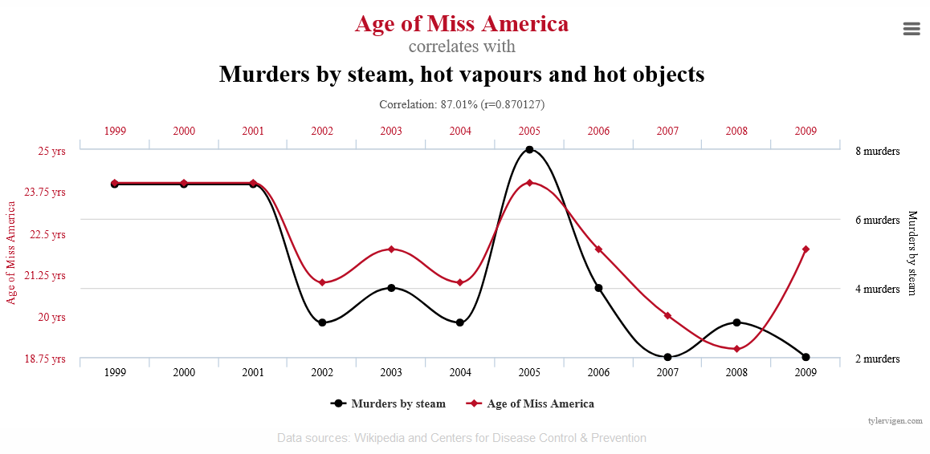
Le problème d’identification (exemple 3)
Source: https://tylervigen.com/spurious-correlations

Slide 21
Risques de biais d’identification causale si on se contente de corrélations naïves
Variable confondante : Variable Z influence à la fois X et Y. Si on omet de tenir compte de Z, on conclut à une relation causale erronée.
Exemple : La relation entre les ventes de glaces et les taux d'homicides est confondue par la température.
Causalité simultanée ou inverse : Lorsqu’on présuppose que c’est X qui influence B, alors que c’est B qui cause A, ou que X et Y s’influencent mutuellement.
Exemple : La relation entre l’hospitalisation et l’état de santé
Coïncidence : X et Y peuvent être corrélés purement par hasard, en particulier si la taille de l'échantillon est petite ou qu’on teste un grand nombre de variables.
Exemple : La relation entre l’âge des Miss America et les meurtres par objets brulants

Slide 22
Exercice
Essayez de trouver un exemple de corrélation fallacieuse que vous avez rencontré dans votre vie professionnelle ou personnelle.

Slide 23
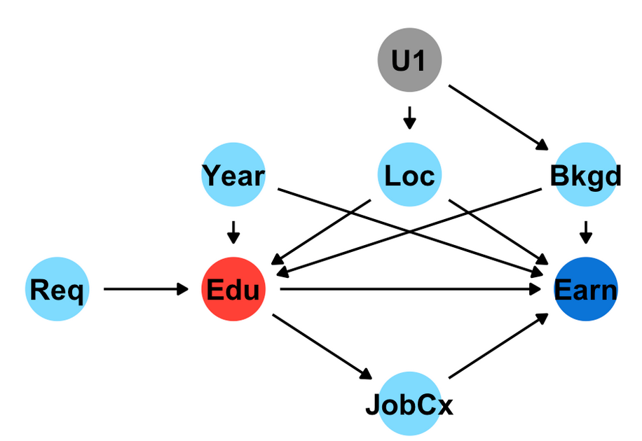
Clarification sur les manières de formaliser des liens causaux
Exemple de modes de notation différentes :
Diagrammes acycliques orientés (DAGs)
Équations
$${Earn}_{i}​=α+β×{Edu}_{i}​+γ_{1}×{Year}_{i}​+γ_{2}​×{Loc}_{i}​+γ_{3}​×{Bkg}_{i}​+ε_{i}​$$
Notes:
Florent

Slide 24
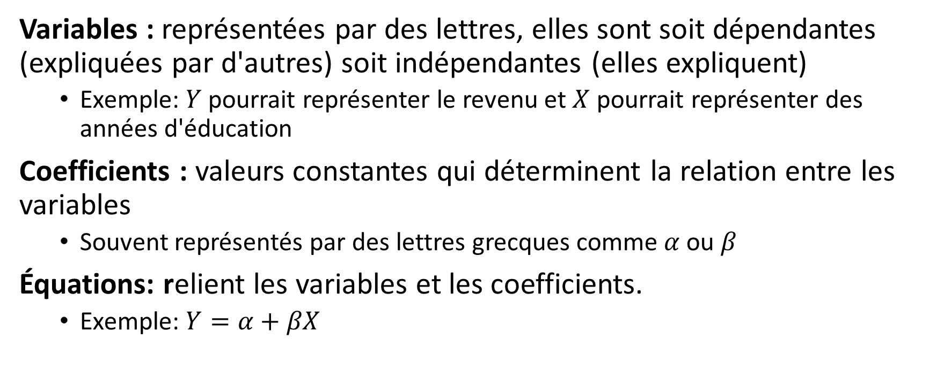
Les ingrédients d’une équation simple
Variables : représentées par des lettres, elles sont soit dépendantes (expliquées par d'autres) soit indépendantes (elles expliquent)
Exemple: $Y$ pourrait représenter le revenu et $X$ pourrait représenter des années d'éducation
Coefficients : valeurs constantes qui déterminent la relation entre les variables
Souvent représentés par des lettres grecques comme $α$ ou $β$
Équations: relient les variables et les coefficients.
Exemple: $Y=α+βX$

Slide 25
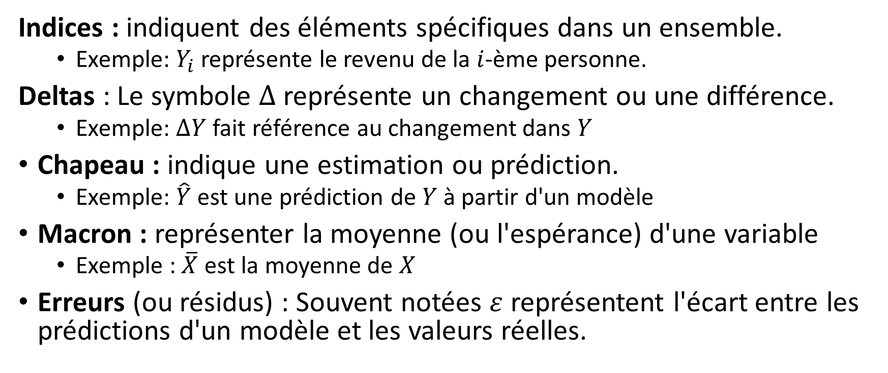
Quelques compléments
Indices : indiquent des éléments spécifiques dans un ensemble.
Exemple: $Y_{i}$​ représente le revenu de la $i$-ème personne.
Deltas : Le symbole $Δ$ représente un changement ou une différence.
Exemple: $ΔY$ fait référence au changement dans $Y$
Chapeau : indique une estimation ou prédiction.
Exemple: $\hat{Y}$ est une prédiction de $Y$ à partir d'un modèle
Macron : représenter la moyenne (ou l'espérance) d'une variable
Exemple : $\overline{X}$ est la moyenne de $X$
Erreurs (ou résidus) : Souvent notées $ε$ représentent l'écart entre les prédictions d'un modèle et les valeurs réelles.

Slide 26
Les « DAG »
Qu'est-ce qu'un DAG?
Graphique acyclique dirigé pour représenter des liens causaux.
Les flèches indiquent la direction de la causalité entre variables.
Pas de cycles; la causalité se déplace dans une seule direction
L'absence de flèche indique l'absence de lien causal
Intérêts principaux :
Interface entre la modélisation et la théorie économique, l'expérience de terrain, l'intuition, la littérature, le quali.
Clarifie la question d’intérêt, les variables pertinentes et les hypothèses
Formalisme en graphe permet une résolution logique pour le choix des variables à incorporer dans un modèle (et des tests à effectuer pour valider le modèle)
Etablit un pont entre différentes écoles empiriques

Slide 27
Exercice
Imaginez un schéma causal qui représente les facteurs associant déforestation et conservation

Slide 28
Le cadre d’analyse des résultats potentiels
Le fondement de l’étude de la causalité en économie

Slide 29
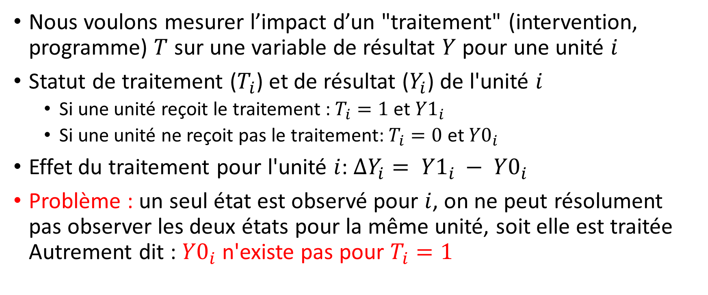
Le modèle causal de Rubin
Nous voulons mesurer l’impact d’un "traitement" (intervention, programme) $T$ sur une variable de résultat $Y$ pour une unité $i$
Statut de traitement ($T_{i}$) et de résultat ($Y_{i}$) de l'unité $i$
Si une unité reçoit le traitement : $T_{i}=1$ et ${Y1}_{i}$
Si une unité ne reçoit pas le traitement: $T_{i}=0$ et ${Y0}_{i}$
Effet du traitement pour l'unité $i$: $∆Y_{i}= {Y1}_{i }− {Y0}_{i}$
Problème : un seul état est observé pour $i$, on ne peut résolument pas observer les deux états pour la même unité, soit elle est traitée Autrement dit : ${Y0}_{i}$ n'existe pas pour $T_{i}=1$

Slide 30
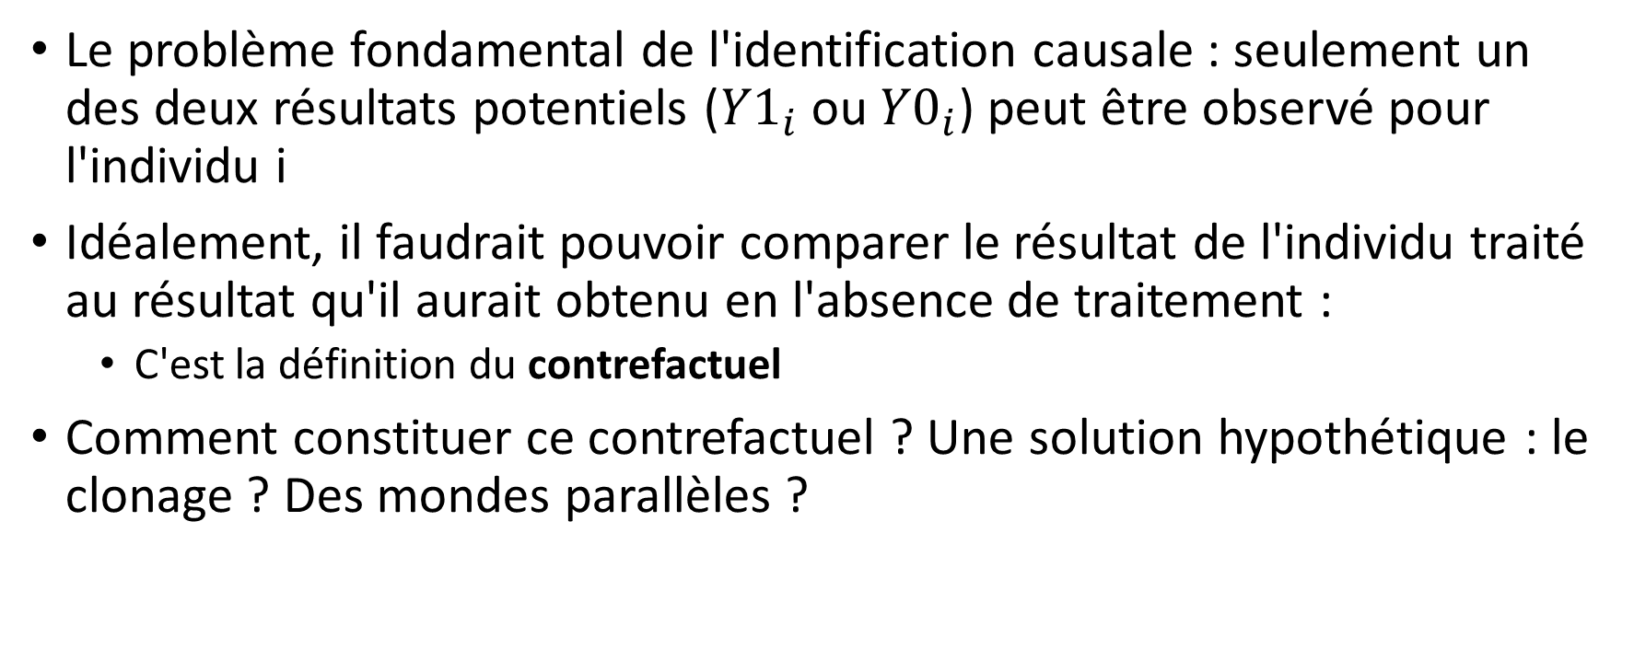
Le modèle causal de Rubin
Le problème fondamental de l'identification causale : seulement un des deux résultats potentiels (${Y1}_{i}$ou ${Y0}_{i}$) peut être observé pour l'individu i
Idéalement, il faudrait pouvoir comparer le résultat de l'individu traité au résultat qu'il aurait obtenu en l'absence de traitement :
C'est la définition du contrefactuel
Comment constituer ce contrefactuel ? Une solution hypothétique : le clonage ? Des mondes parallèles ?

Slide 31








Deux clones dans des mondes parallèles
= x 8 ans
= x 5 ans
Déduire l'impact de la bourse sur la durée d'éducation serait aisé
Mais cette situation n'existe pas

Slide 32
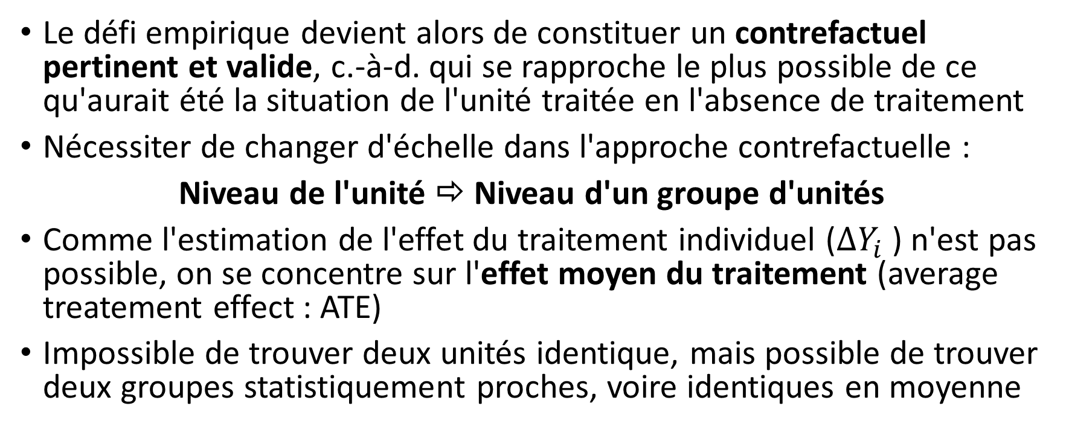
Le modèle causal de Rubin
Le défi empirique devient alors de constituer un contrefactuel pertinent et valide, c.-à-d. qui se rapproche le plus possible de ce qu'aurait été la situation de l'unité traitée en l'absence de traitement
Nécessiter de changer d'échelle dans l'approche contrefactuelle :
Niveau de l'unité ⇨ Niveau d'un groupe d'unités
Comme l'estimation de l'effet du traitement individuel ($ΔY_{i}$ ) n'est pas possible, on se concentre sur l'effet moyen du traitement (average treatement effect : ATE)
Impossible de trouver deux unités identique, mais possible de trouver deux groupes statistiquement proches, voire identiques en moyenne

Slide 33

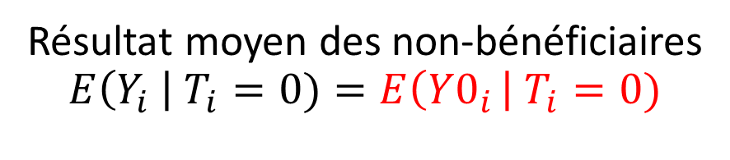
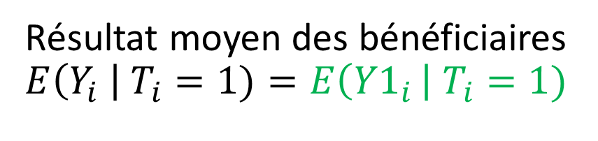

Le modèle causal de Rubin
Bénéficiaires
$$T_{i}=1$$
Non-bénéficiaires
$$T_{i}=0$$
Résultat moyen des bénéficiaires
$$E\left(Y_{i} \right| T_{i}=1)=E\left({Y1}_{i }\right| T_{i}=1)$$
Résultat moyen des non-bénéficiaires
$$E\left(Y_{i} \right| T_{i}=0)=E\left({Y0}_{i }\right| T_{i}=0)$$

Slide 34
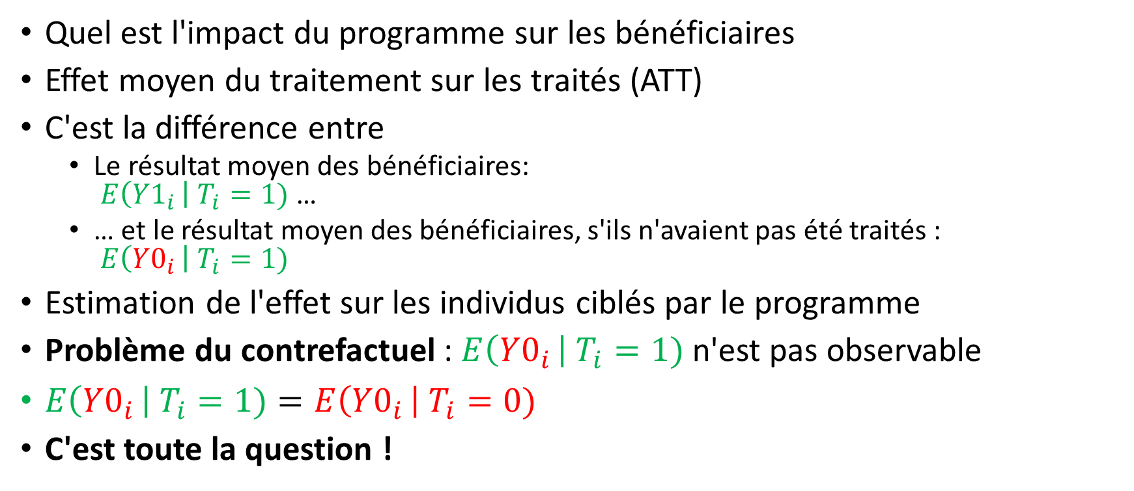
Le modèle causal de Rubin
Quel est l'impact du programme sur les bénéficiaires
Effet moyen du traitement sur les traités (ATT)
C'est la différence entre
Le résultat moyen des bénéficiaires: $E\left({Y1}_{i }\right| T_{i}=1)$ …
… et le résultat moyen des bénéficiaires, s'ils n'avaient pas été traités : $E\left({Y0}_{i }\right| T_{i}=1)$
Estimation de l'effet sur les individus ciblés par le programme
Problème du contrefactuel : $E\left({Y0}_{i }\right| T_{i}=1)$ n'est pas observable
$E\left({Y0}_{i }\right| T_{i}=1)=E\left({Y0}_{i }\right| T_{i}=0)$
C'est toute la question !

Slide 35
Modèle causal de Rubin
En résumé, on va toujours comparer des unités non bénéficiaires en faisant comme si elles avaient été bénéficiaires
Mais la question restera de déterminer dans quelle mesure les non-bénéficiaires sont identiques à des bénéficiaires qui n'auraient pas reçu de traitement
Toute la boîte à outil de l'évaluation d'impact vise à constituer ce contrefactuel et à tester sa fiabilité

Slide 36
Discussion
Revenez sur les cas pratiques que vous avez identifiés et précisez cette idée en imaginant un contrefactuel qui permettrait de l'évaluer.

Slide 37
Tour d'horizon rapide des méthodes
Méthodes contrefactuelle
Économétrie spatiale

Slide 38
Principales méthodes d'identification causale
Celles qu'on verra le plus en détail :
Essais randomisés contrôlés (ERC, RCT en anglais)
Allocation aléatoire des individus dans les groupes traitement et contrôle.
Appariement (Matching)
Jumelage d'individus traités avec des individus non traités ayant des caractéristiques observables similaires.
Différence dans la différence (Diff-in-Diff)
Comparaison des écarts entre les groupes traitement et contrôle avant et après une intervention.
Aussi appelé Before-After-Control-Impact (BACI).

Slide 39
Principales méthodes d'identification causale
Celles qu'on abordera plus succinctement :
Discontinuité de la régression (Regression Discontinuity Design)
Exploite un seuil prédéterminé d'attribution d'un traitement, permettant une comparaison juste au-dessus et juste en dessous de ce seuil.
Variables instrumentales (IVs)
Utilise une variable (instrument) qui est corrélée avec la variable explicative d'intérêt, mais pas directement avec la variable dépendante, pour isoler la relation causale.
Contrôles synthétiques
Constitue un "jumeau virtuel" à partir de plusieurs contrôles ("donor pool"). Exemple de la réunification allemande.

Slide 40
Économétrie spatiale : Une hybridation entre économie et géographie
Définition : L'économétrie spatiale étudie la manière dont les données et les relations économiques sont influencées par la proximité géographique et spatiale des unités observées.
Pourquoi est-ce important ? Dans de nombreux phénomènes économiques et sociaux, la localisation et les interactions spatiales jouent un rôle crucial.
Première loi de la géographie selon Tobler : "Tout interagit avec tout, mais deux objets voisins ont plus de chance d'entrer en interaction que deux objets éloignés."

Slide 41
L'essence de la spatialité
Dépendance spatiale : Lorsque la valeur d'une observation est influencée par les valeurs de ses voisines.
Exemple : La déforestation d'une zone accroit la probabilité de déforestation de ses voisines.
Hétérogénéité spatiale : Chaque lieu peut avoir des caractéristiques spécifiques qui affectent le comportement des variables étudiées.
Exemple : Les différences climatiques entre régions influençant la production agricole.
Effet de bordure : Considère comment les limites d'une zone peuvent influencer les résultats.
Exemple : des mécanismes de "fuite" de la déforestation à proximité immédiate d'une aire protégée.
Effet d'agrégation : Se réfère à la manière dont les résultats peuvent changer selon l'échelle d'observation ou le découpage des zones.
Exemple : Analyser les taux de déforestation par région ou par pays peut donner des résultats différents

Slide 42
Discussion
Quelles méthodes vous sembleraient pouvoir s'appliquer à votre cas pratique ?

Slide 43
Travaux de groupe
Revue des articles

Slide 44
Revue croisée de deux articles
Individuellement, lisez l'article qui vous a été assigné, parmi :
Desbureaux, et al. 2025. « Collaborative management partnerships strongly decreased deforestation in the most at-risk protected areas in Africa since 2000 ». Proceedings of the National Academy of Sciences 122 (1): e2411348121. https://doi.org/10.1073/pnas.2411348121 .
Devenish, Katie, Sébastien Desbureaux, Simon Willcock, et Julia P. G. Jones. 2022. « On Track to Achieve No Net Loss of Forest at Madagascar’s Biggest Mine ». Nature Sustainability 5 (6): 498‑508. https://doi.org/10.1038/s41893-022-00850-7.
Préparez des commentaires et questions :
L’article vous a-t-il paru facilement compréhensible ?
À quelle question d’évaluation l’article cherche-t-il à répondre ?
Avez-vous pu identifier les méthodes utilisées ?
Qu’avez-vous retenu des résultats présentés ?
Avez-vous identifié des limites de l’article ?

